Slide 1

FabScan 3D scanner
Josef Galvas, IT 4

Slide 2
Osnova:
Představení projektu
Využité technologie
Schéma
Kompletování boxu
Konfigurace nastavení
Výsledek
Možná vylepšení

Slide 3
O projektu
Co je vlastně FabScan?
Jak projekt funguje?
Proč jsem si jej vybral?

Slide 4
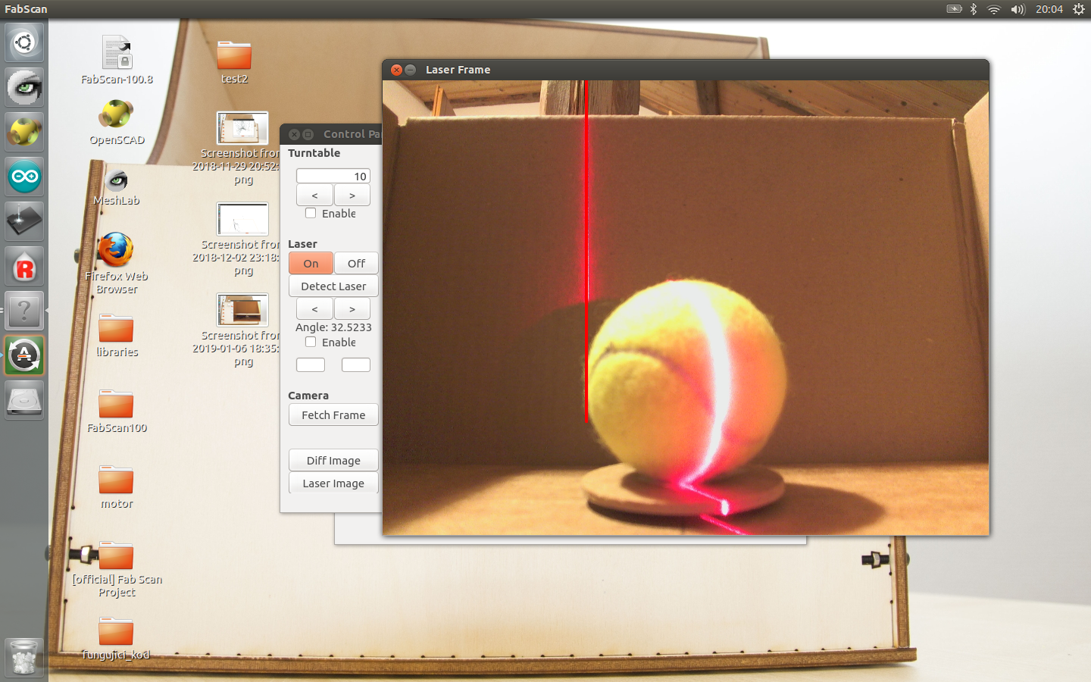

Slide 5
Využité technologie
Hardware
Arduino Nano
Stepper motor
Stepper motor driver (Polulu A4988)
Line laser
Webkamera

Slide 6
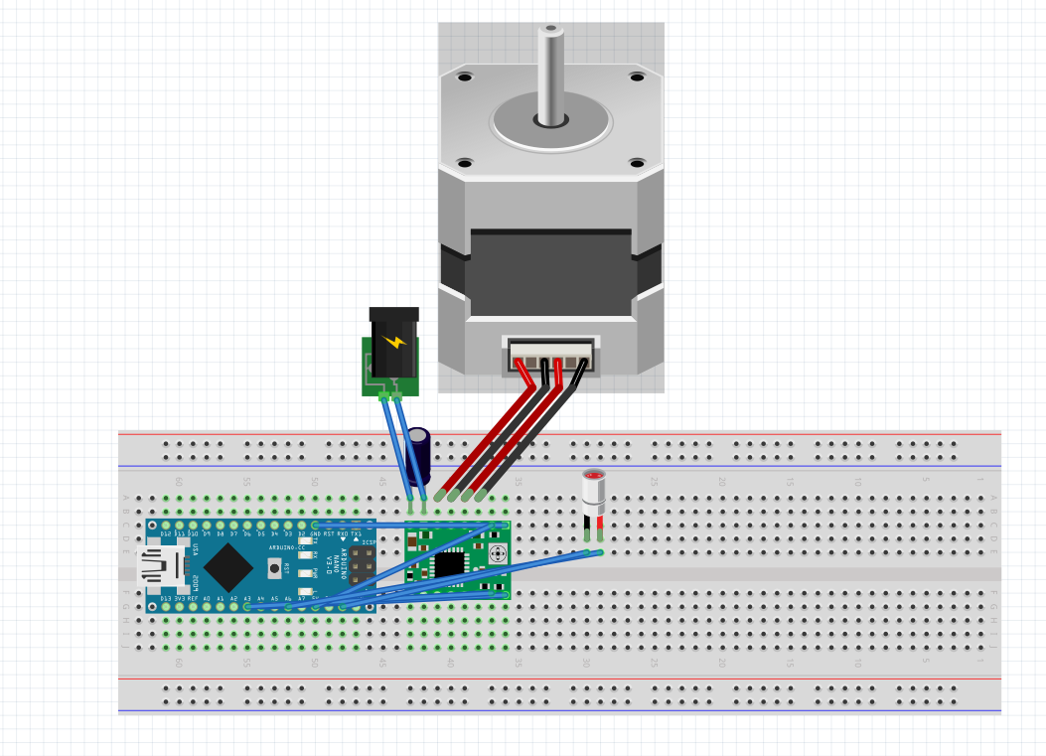
Schéma zapojení

Slide 7
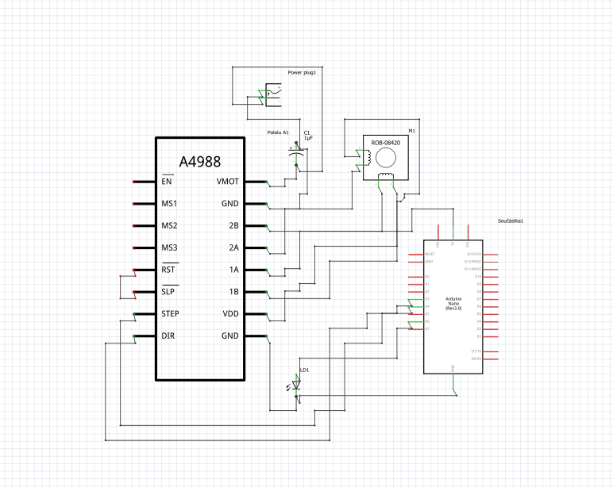

Slide 8
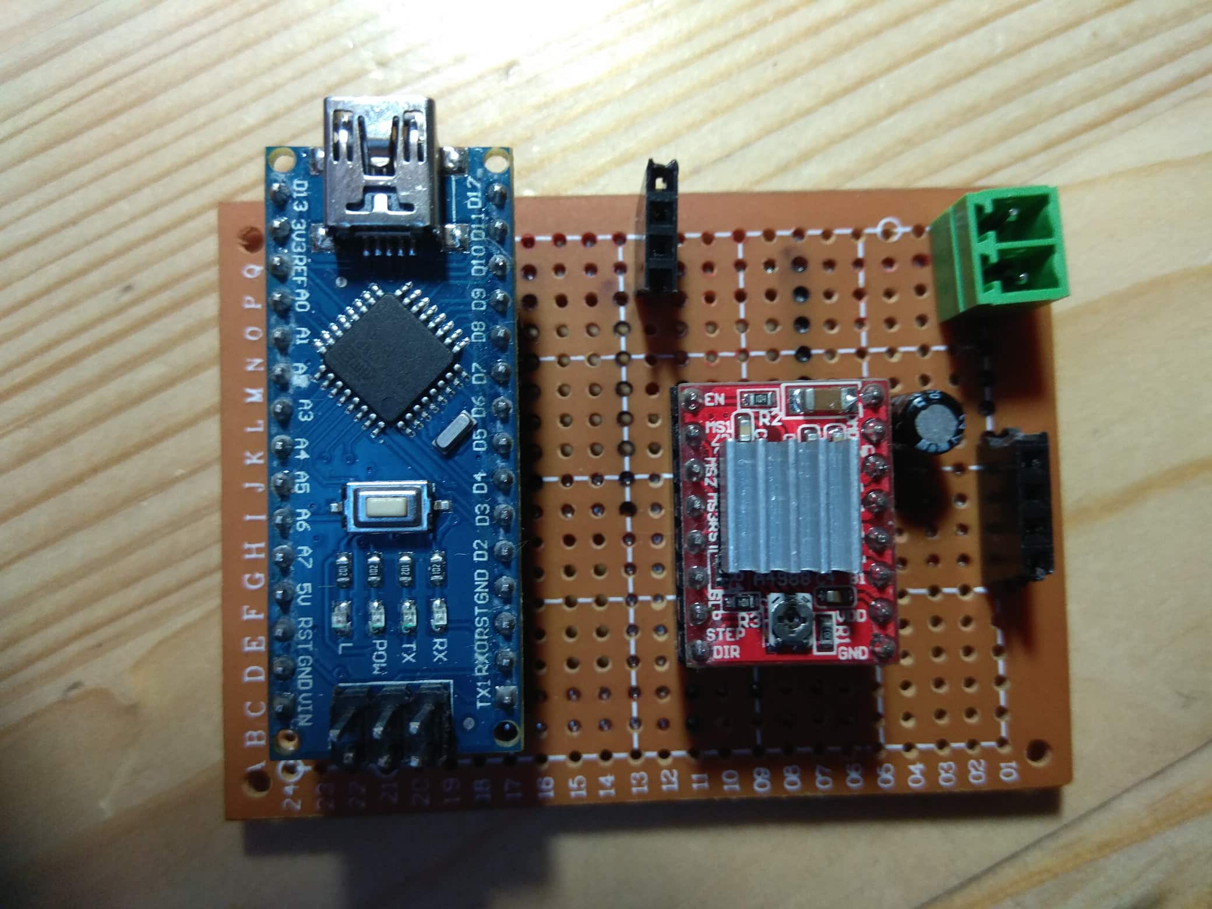
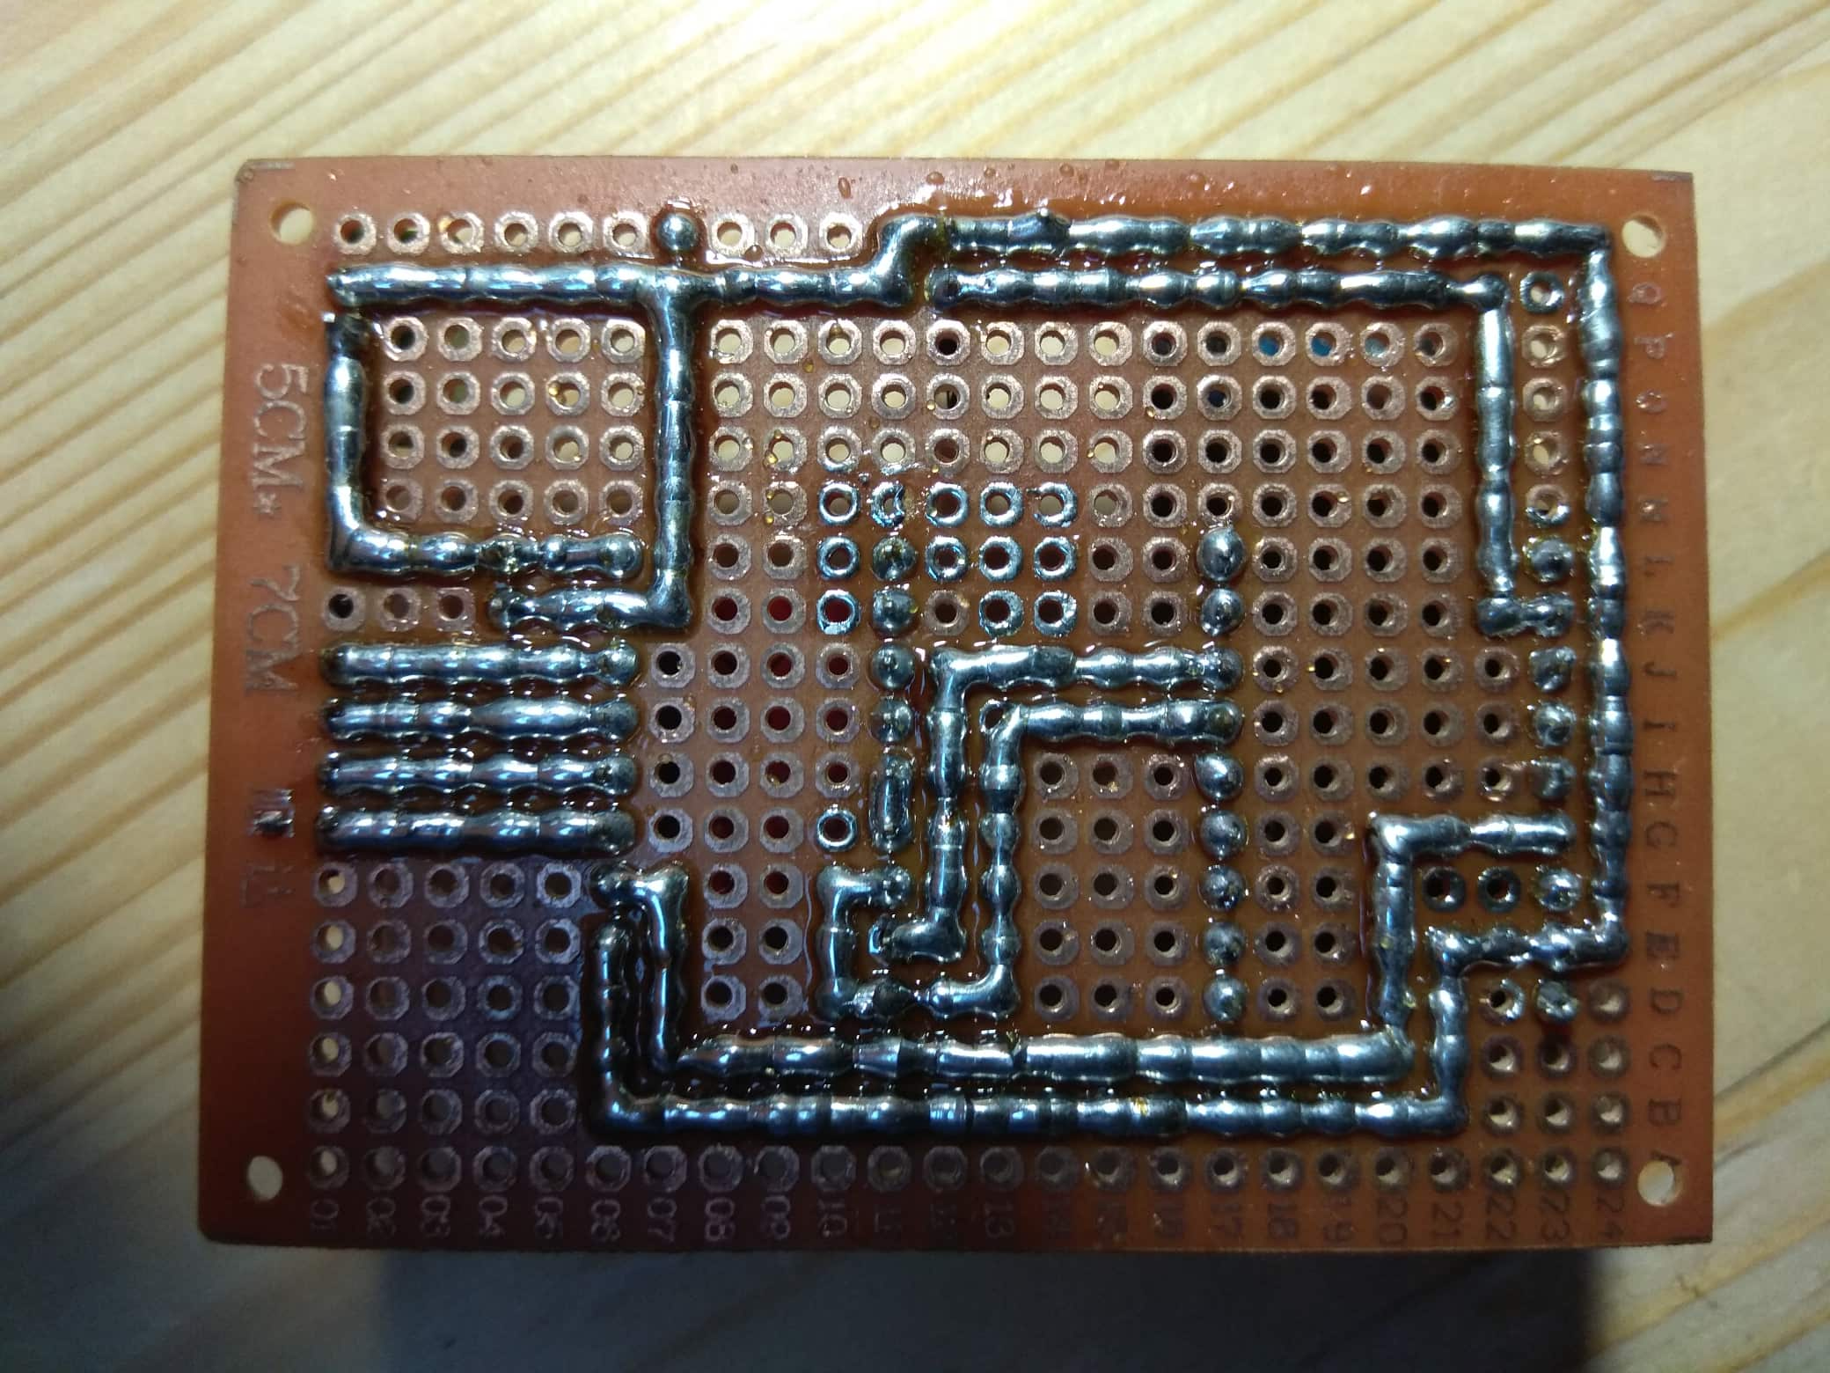
Kompletování projektu
Pájení na desku

Slide 9
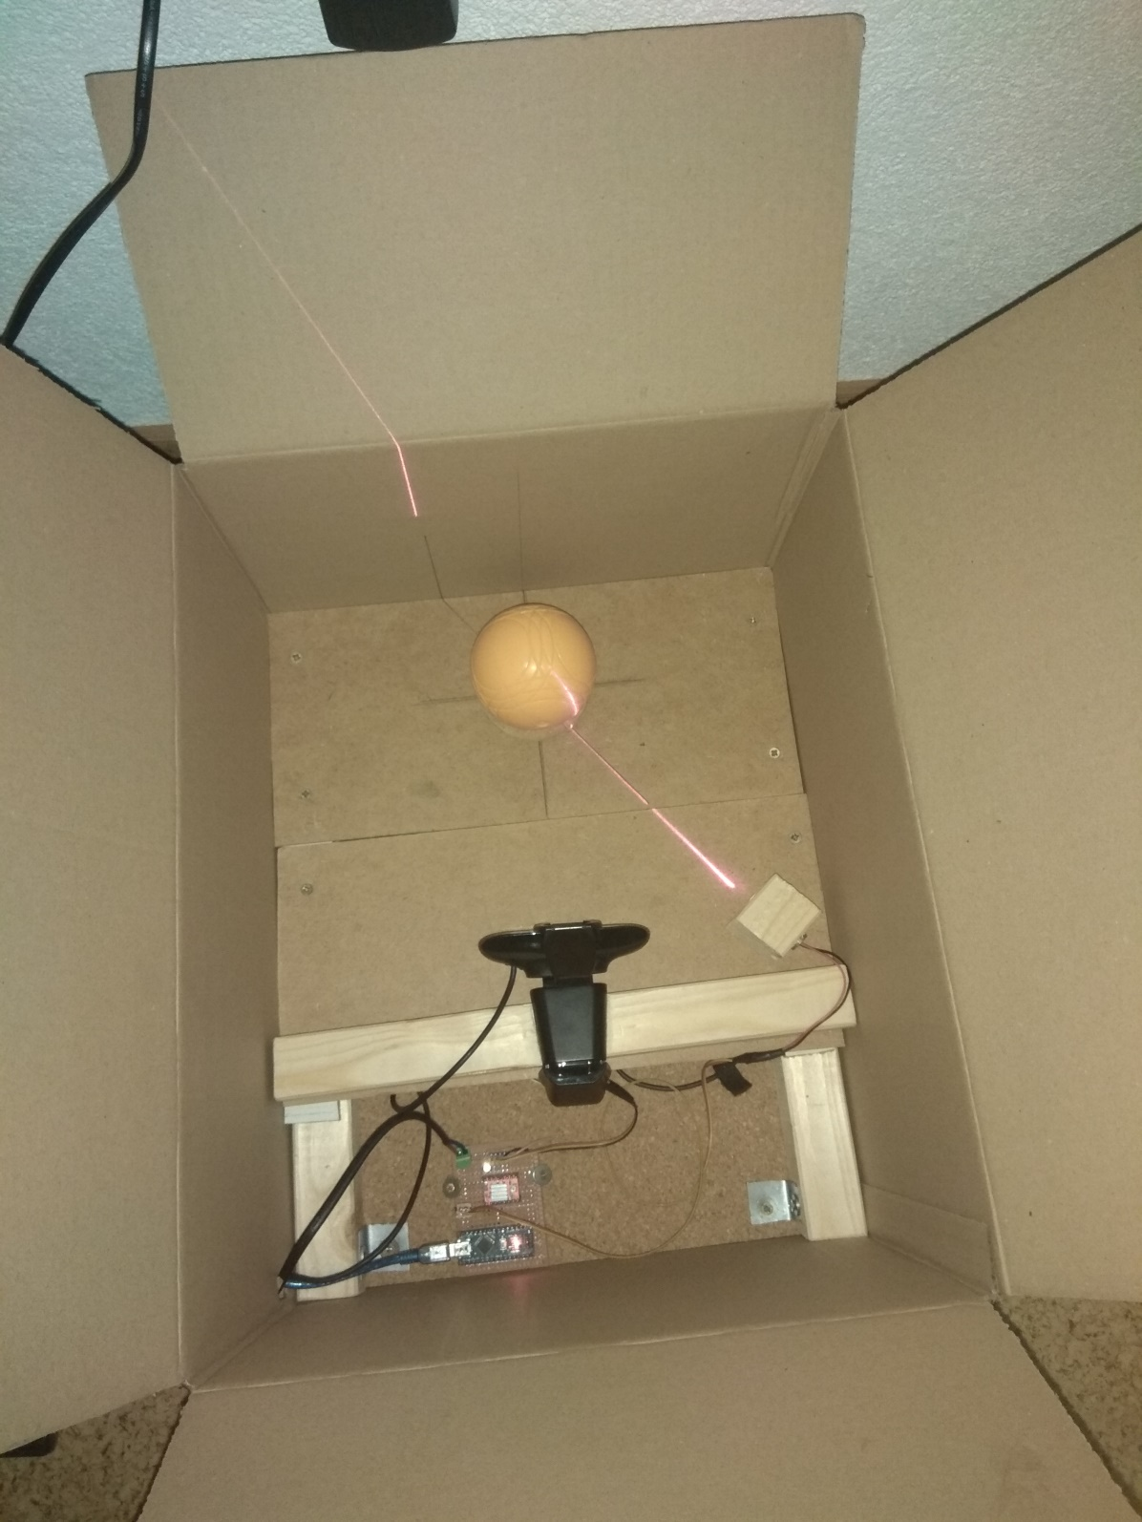
Sestavení boxu

Slide 10
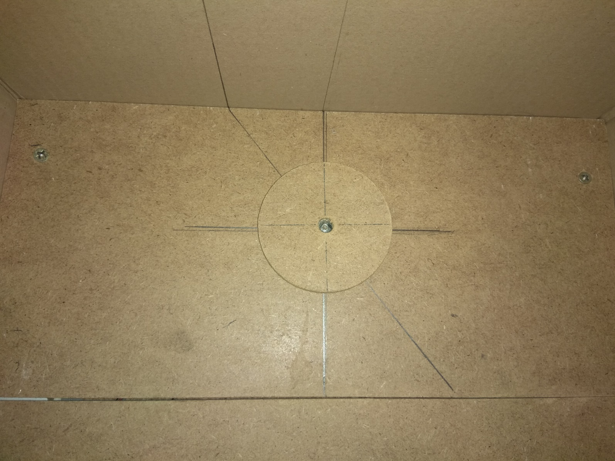
Vycentrování podstavce

Slide 11
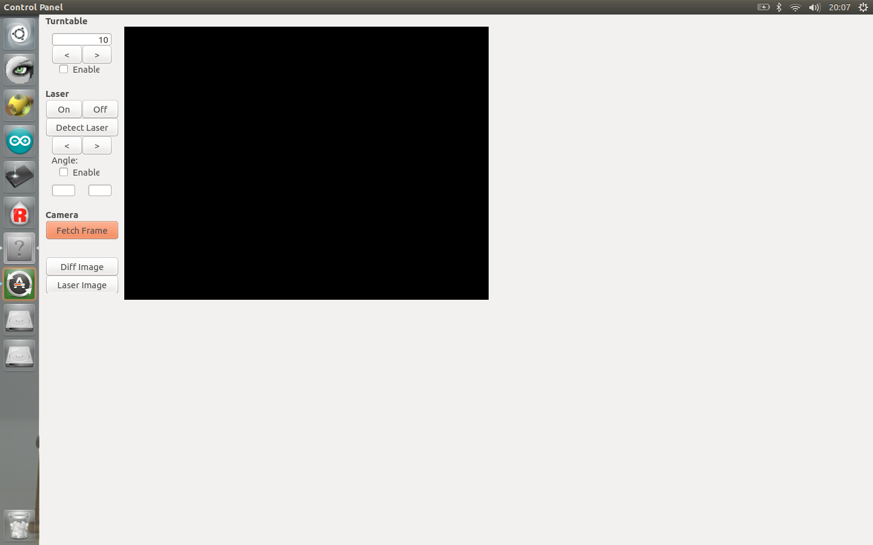
Konfigurační panel

Slide 12
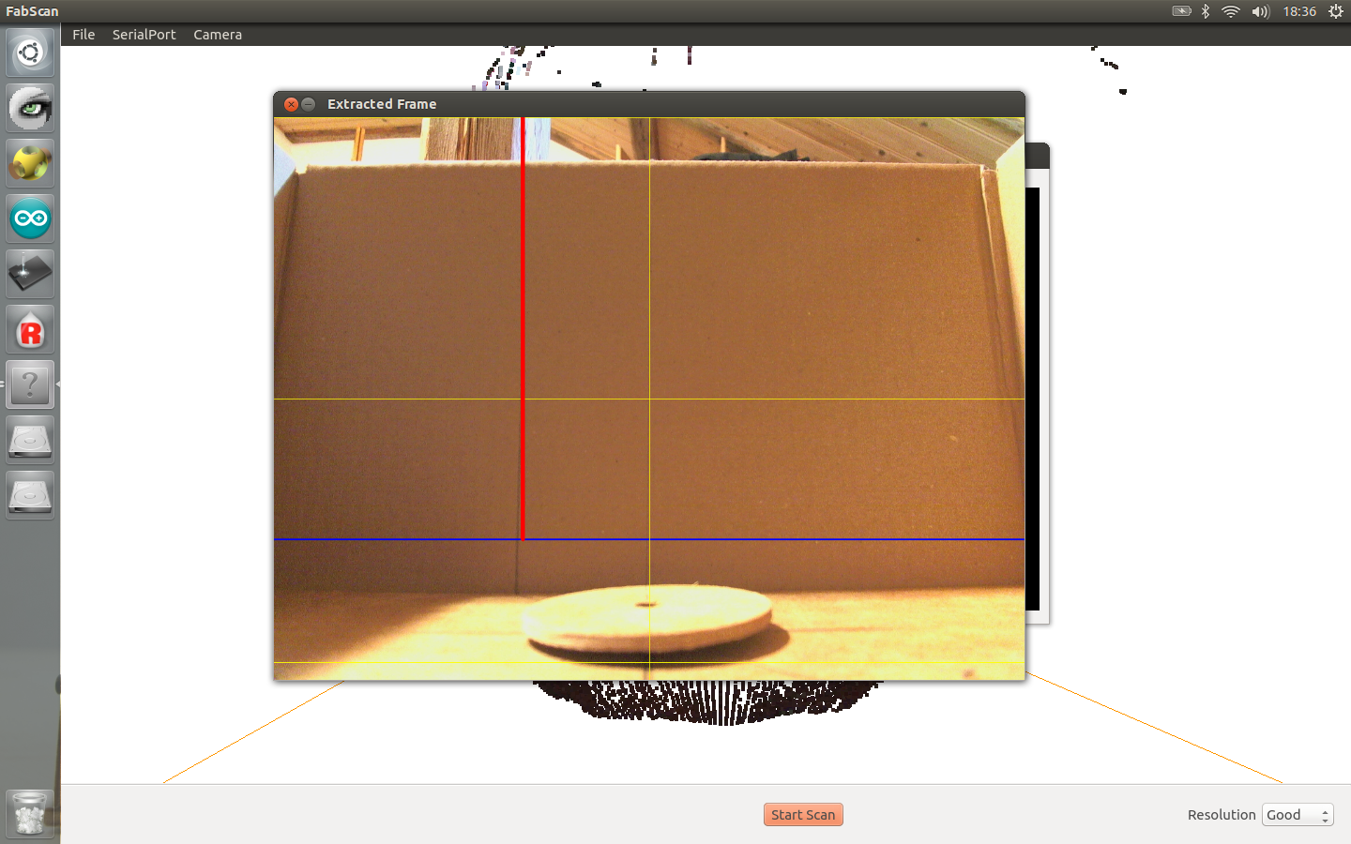
Konfigurace kamery

Slide 13
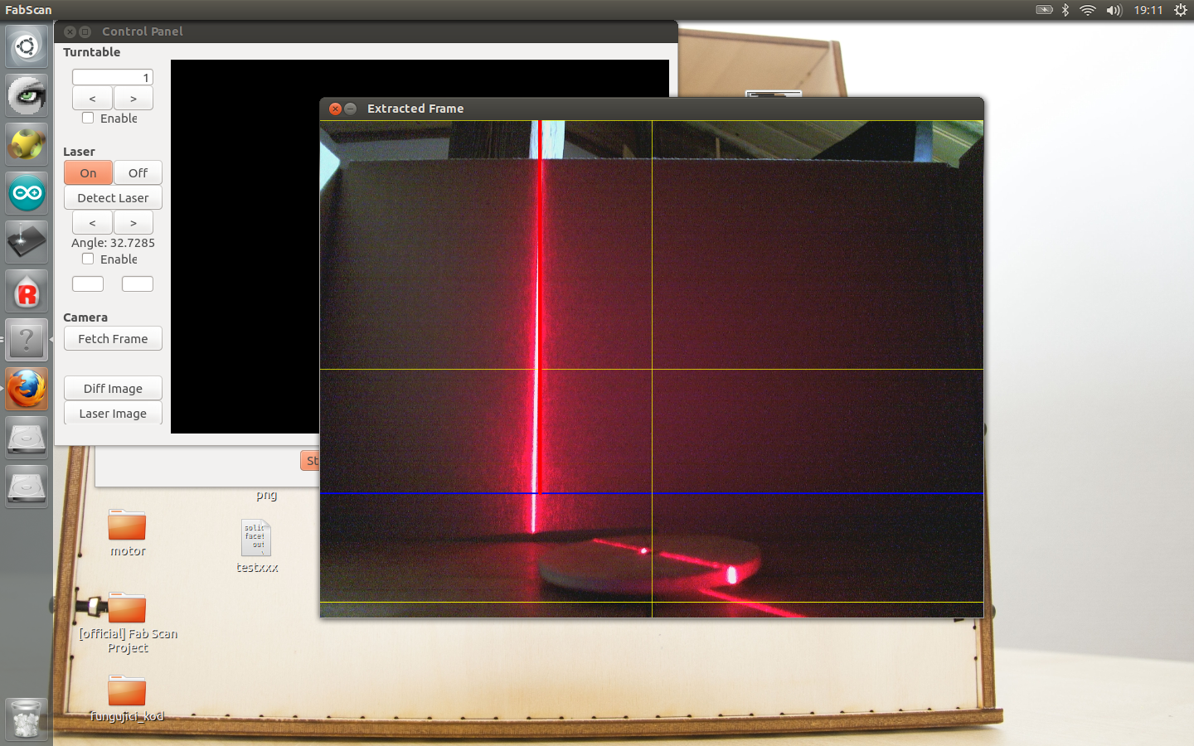
Konfigurace laseru

Slide 14
Video

Slide 15
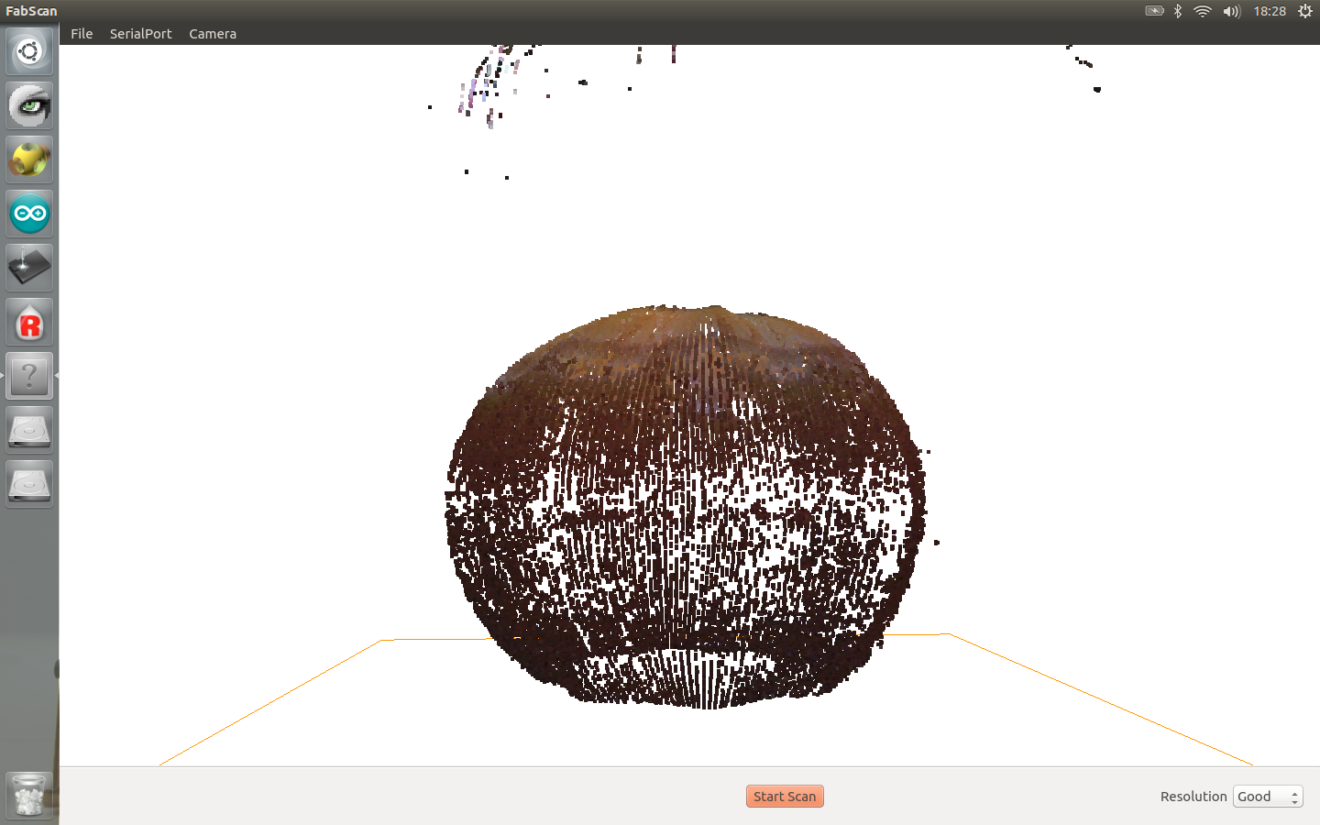
Výsledek

Slide 16
Závěr
Budoucí vylepšení

